Slide 1
発表評価項目
独自性
→「日々、社会で仕事をしている社会人が、ほぼ会い日利用することで、幸せになる、便利になるWebアプリ」というテーマに対して、良いアイディアを出したと思いますか？
デザイン性
→システムのデザイン（見た目・操作性など総合的なデザイン）は良かったと思いますか？
技術力
→システムを見て、技術力が高いと感じましたか？
4. プロジェクト進行・管理能力
→独自のドキュメンテーションやファシリテーションなどの工夫が感じられましたか？
チームワーク
→丸となってプロジェクトに取り組んでいあたと思いますか？
プレゼン力
→発表内容は的確にプロダクト・プロジェクトを紹介できていましたか？
各個人のレベルアップ
→チーム個々人の成長・将来性を感じることができましたか？

Slide 2
構成パターン（アプリに関して)
挨拶（スミスリーダーが出だし仕切る）
1 「持ちつ持たれつ」の動向（チーム名の由来とチーム開発の進め方紹介)---------------(1分)
2 アプリの制作経緯（アプリ名の由来とこのアプリのターゲット(目的)---------------(1分)
3 Forzaの紹介 （機能の流れを動画（各機能ごと）にし、口答で説明) -------------------(2分)
(動画後、「私たちは目標を達成させるために、日々のタスクに対して
達成時に褒め、「やる気」「成長意欲」など前向きに～」
な感じで再びアプリの目的をPR--------------------------(30秒)
(こだわった部分と苦戦した部分・カスタムタグ・
褒めるポップアップ機能・トロフィー)---(各機能1分=３分)
//（保留）納期を考え、時間に余裕があれば実装したかった機能-----------------(1分)
4 まとめ （目的を達成することができたか。アプリの評価等)-----------------------(30秒) 計８分
↓

Slide 3
構成パターン（研修成果に関して)
↓続き
5 研修成果 個人編(6人の研修期間中の取り組みについて)---------------(1人1分 → 6分)
6 「持ちつ持たれつ」特色(どんなチームだったか一言)-----------------------------(30秒)
Fin 計14分30秒
・全員どっかしら発表してもらいます（早い者順）
・各機能ごとのこだわった部分、苦労した部分は各機能担当者に発表してもらいます
・上記時間配分は余裕を持って見積もっているので、10の個々の時間をできたら増やす
・機能説明の際は画像を用いてスライドを流す
・長崎がスライドを動かす

Slide 4
あなたの頑張りを無駄にはさせない。 あなたの目標を応援します。

Slide 5


～ 応援支援タスク管理アプリ ～ Forza
B1 持ちつ持たれつ
澄川 澤 田邊 森脇 板垣 長崎

Slide 6
目次
チーム「持ちつ持たれつ」について
アプリの制作経緯
Forzaの紹介
まとめ
研修成果 ～ 個人編 ～
チーム「持ちつ持たれつ」特色

Slide 7

チーム「持ちつ持たれつ」について
チーム名の由来
未経験者が多く、切磋琢磨互いに支えあって
いこうという意気込みから生まれた
チーム開発の進行について
6人から3組(2人1組)に分かれ進行
作業の比重に合わせて3つに分担

Slide 8
アプリの制作経緯
アプリ名の由来
Forza（フォルツァ） ： イタリア語
意味 ・「頑張れ‼」といった励ましの言葉
アプリの目的
目標達成するために、日々のタスク達成時に
誉めることによって「やる気」「活力」に繋げる❕
アプリの対象
大好きなもの、人がいる社会人
癒されたい社会人

Slide 9
アプリの特徴
（板垣が入れたけど要らなかったら削ってください）
・アプリの特徴
モチベーションを上げる機能がついている点
モチベーションを上げる機能一覧
→自分でカスタマイズできる
→タスク達成時にポップアップで褒められる
→トロフィーで実績を視覚化
→ご褒美Dayを設定、その日までカウント

Slide 10
～ 応援支援タスク管理アプリ ～
Forza紹介

Slide 11
Forza紹介
ここから、ログイン～ログアウトまでの機能ごとの紹介動画
１ 新規登録を行い、ログインを遂行し、トップページ画面までの動画

Slide 12
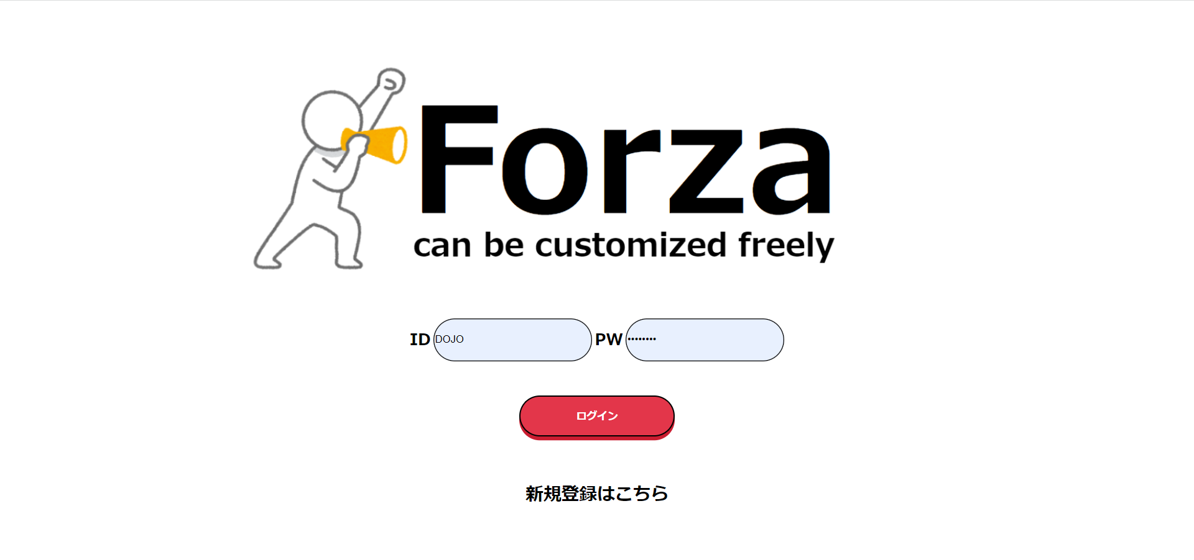
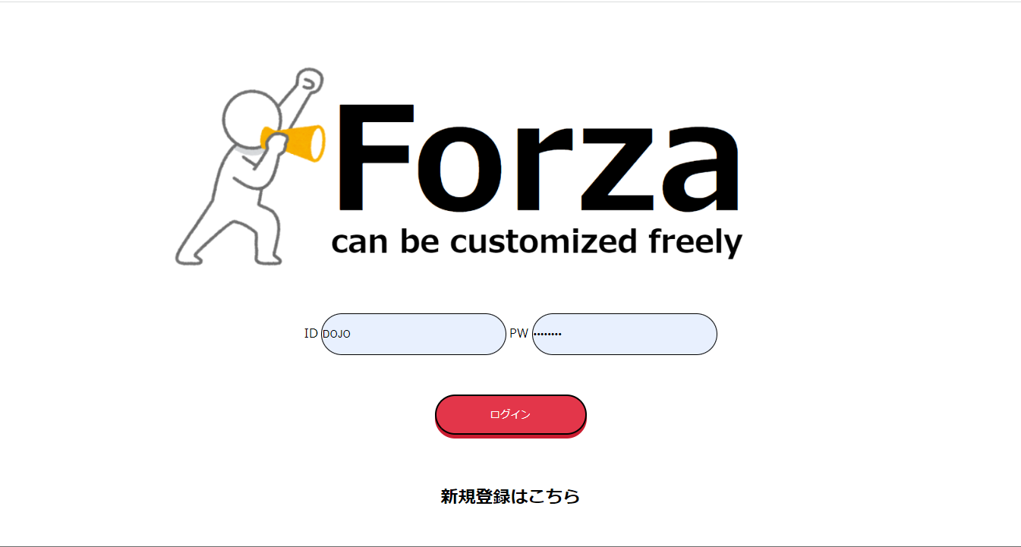
Forza紹介ーログイン画面

Slide 13
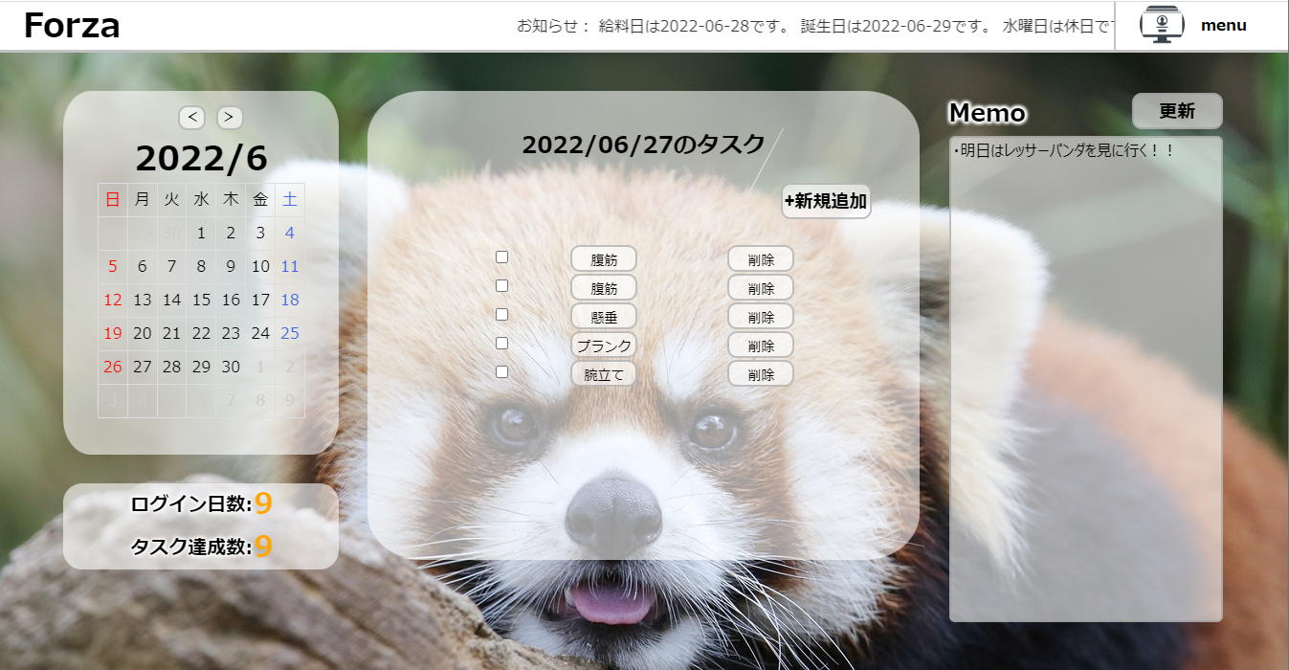
Forza紹介ートップ画面

Slide 14
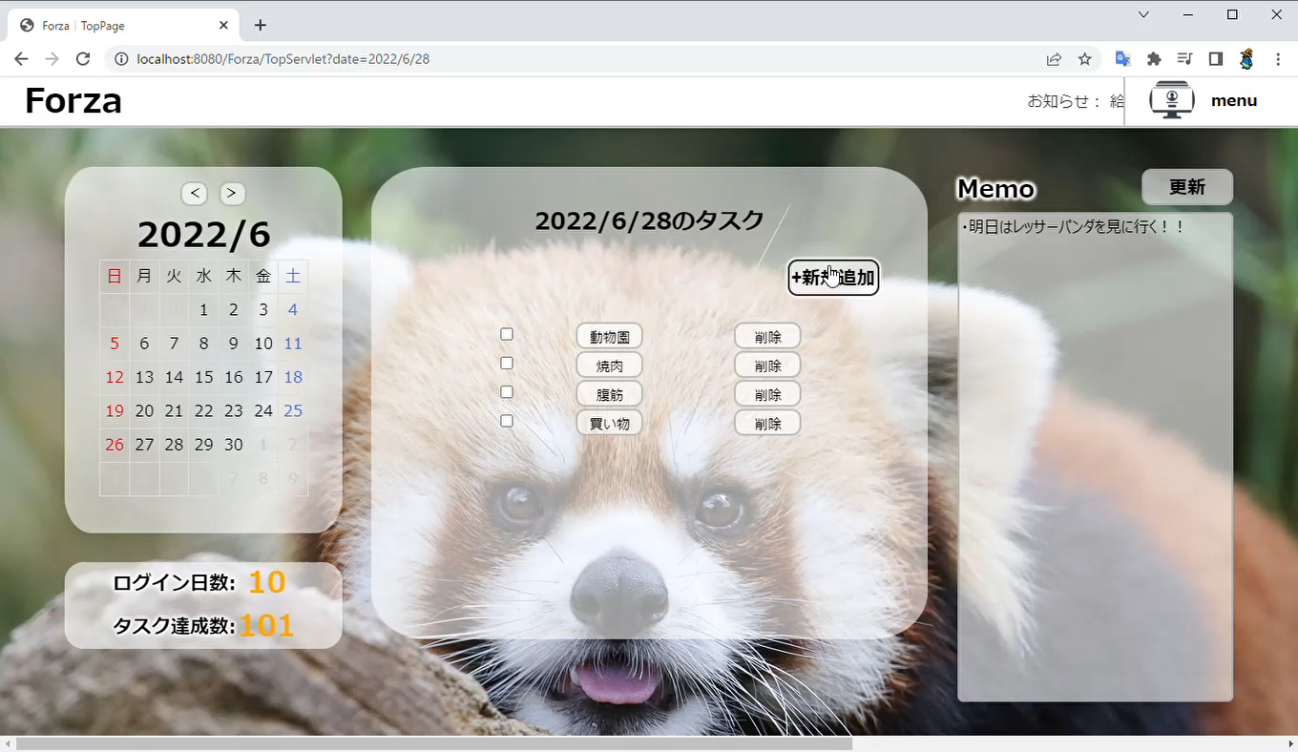
Forza紹介ータスクリスト(新規追加)

Slide 15

Forza紹介ータスクリスト(削除)

Slide 16

Forza紹介ータスクリスト(カレンダーから)

Slide 17
褒めるポップアップ機能
●タスクを完了しチェックを入れると、自分の設定したお気に入りの画像とメッセージが出てくる
タスクにタグを設定しておくことで、タスクの種類に合わせて画像・メッセージを選べます！
タグごとにランダム表示されるので、何が表示されるかお楽しみに！

Slide 18
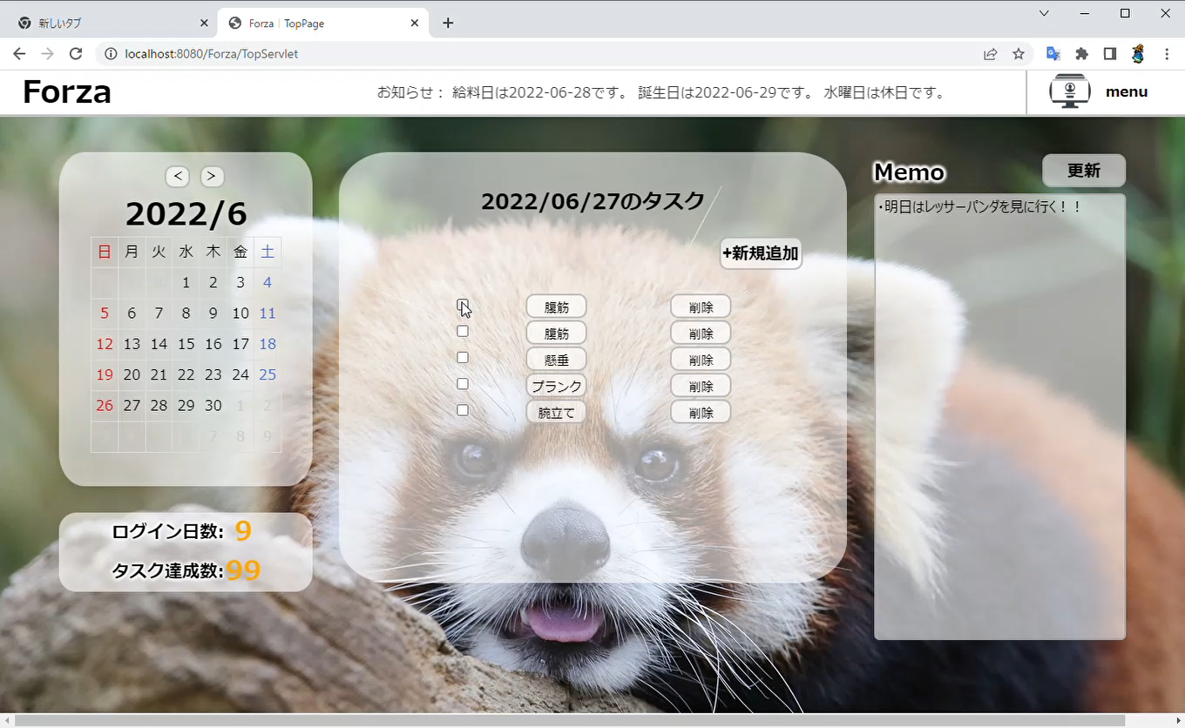
褒めるポップアップ機能

Slide 19
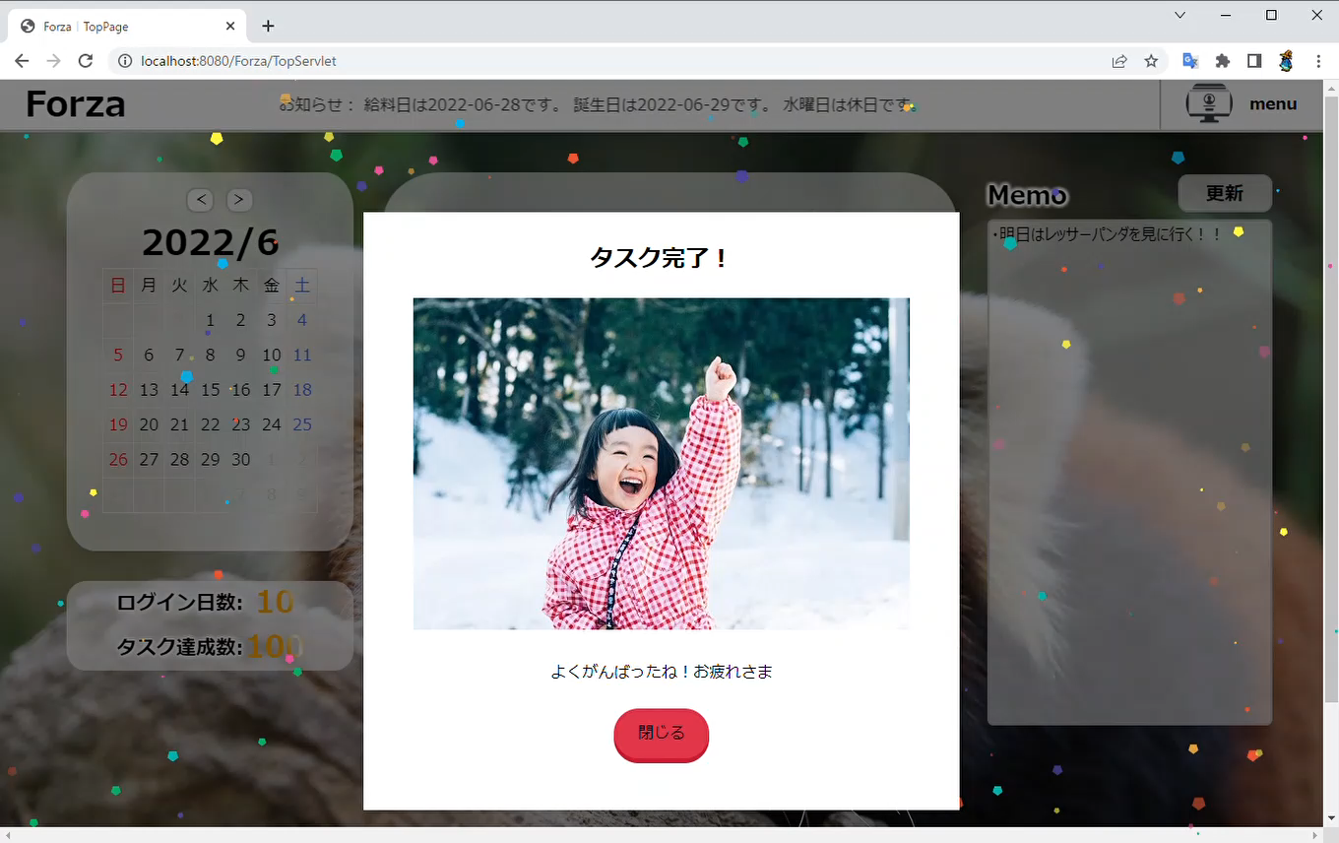
褒めるポップアップ機能

Slide 20
カスタム機能
お気に入りの画像と言葉で褒めてもらえる
タスク達成時に自身でカスタマイズした
画像とメッセージで褒めてもらいモチベーションアップ!
背景画像を設定しお気に入りのページに!
長く使ってもらえるように、好きな画像を挿入し日々の
やる気を上昇させます。

Slide 21
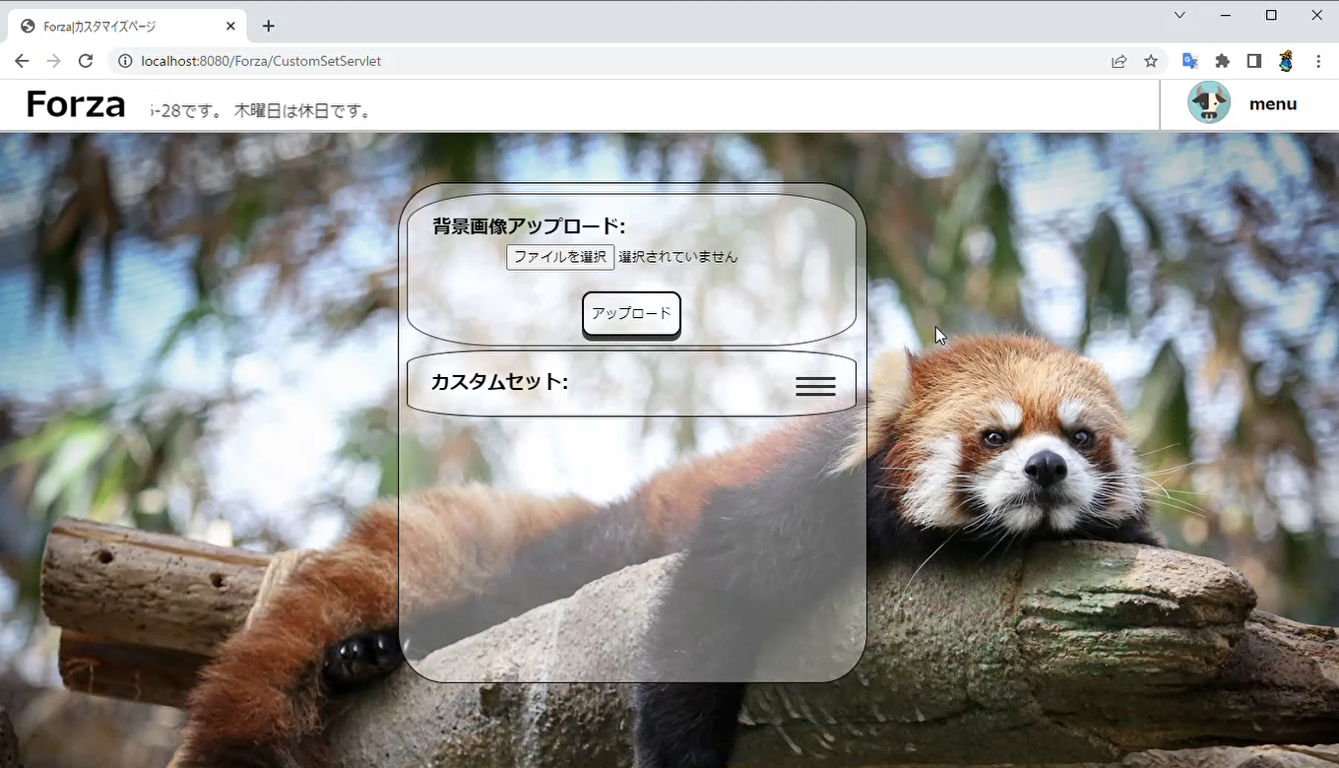
カスタム機能

Slide 22
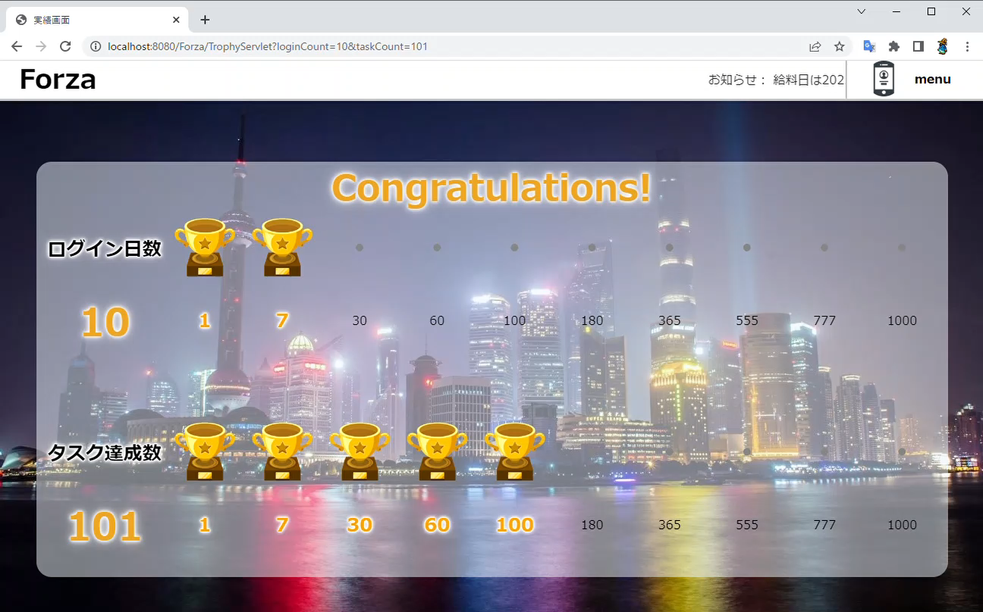
トロフィー機能
頑張りを視覚化し、モチベーションを高めることを目的とした機能
ログイン日数とタスク達成数をカウント。条件を満たすと
トロフィーを獲得!!

Slide 23
Forza紹介ーご褒美Day
アイコンやPWの変更
自身のお気に入りをアイコンにしたり、
セキュリティ対策にＰＷを変更できる！
ご褒美Dayとして、リマインド
給料日や誕生日、休日といったその日がやってきたら嬉しい日を
ヘッダーでお知らせしてくれます!!

Slide 24
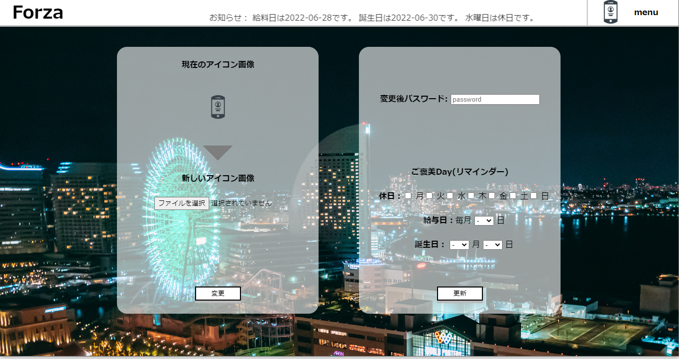
Forza紹介ーご褒美Day

Slide 25
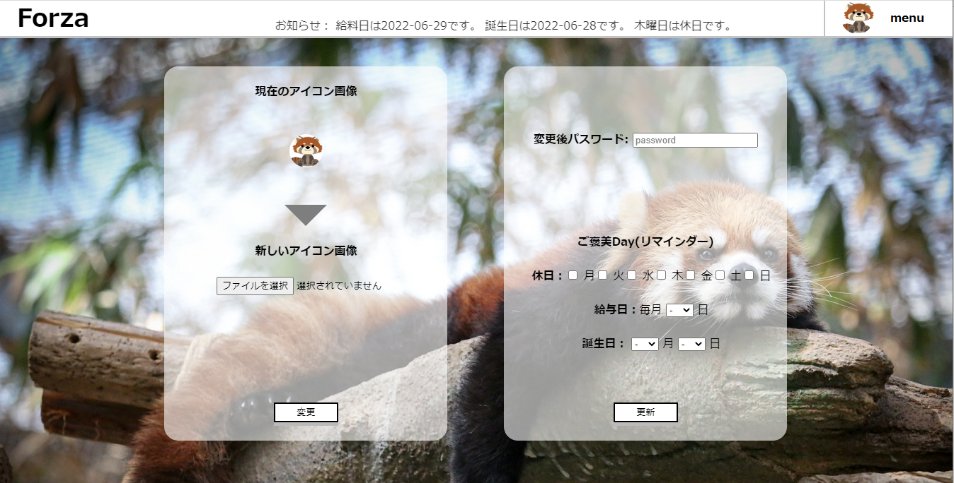
Forza紹介ーご褒美Day
3

Slide 26

Forza紹介ーログアウト

Slide 27


まとめ
アプリの目的を達成させることができたか？
日々が楽しくなり幸せに
なれる
日々のストレスがちょっと解消される
日々の仕事が楽になる
前向きに仕事ができるようになる
日々の心配事が減る
同僚にどや顔ができる
よし今日も頑張るぞという気持ちになれる

Slide 28
研修成果
～ 個人編 ～

Slide 29
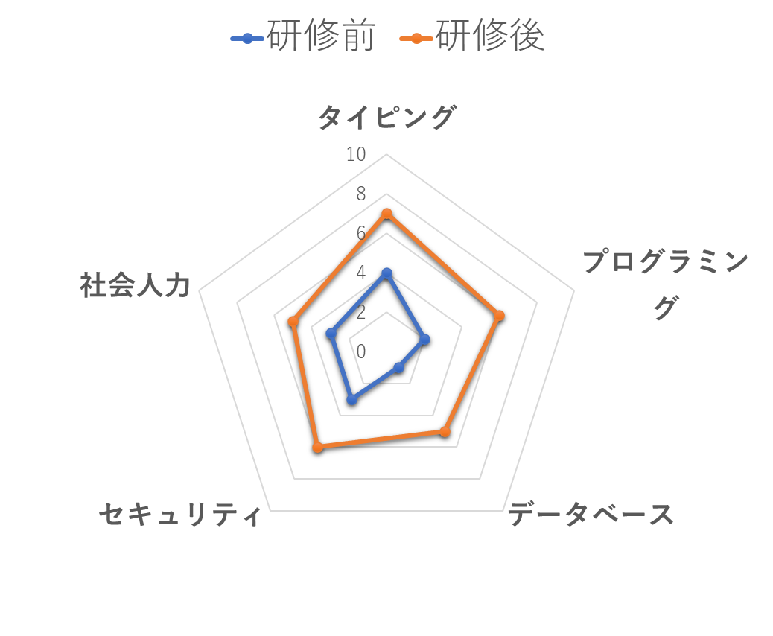

研修成果 リーダー 澄川
今後の目標
エラーを見て、
解決できるようになる
コンピュータの操作を
そつなくこなす
新しい環境に慣れる
社会人としての意識向上

Slide 30
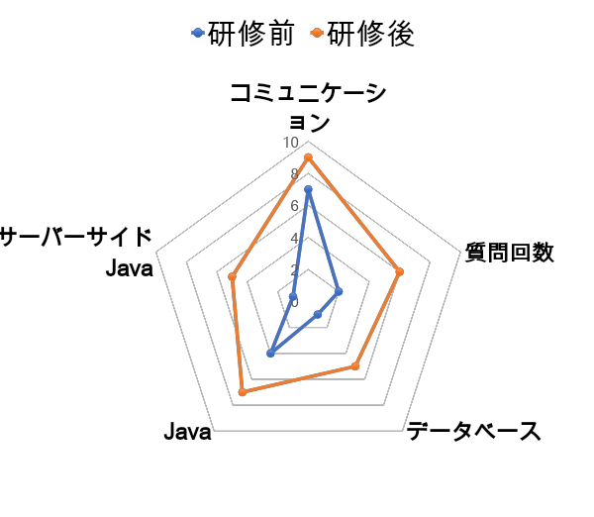
研修成果 DB担当 田邊
今後の目標
積極的に質問をする
学び続ける姿勢
メリハリ
コミュニケーション

Slide 31
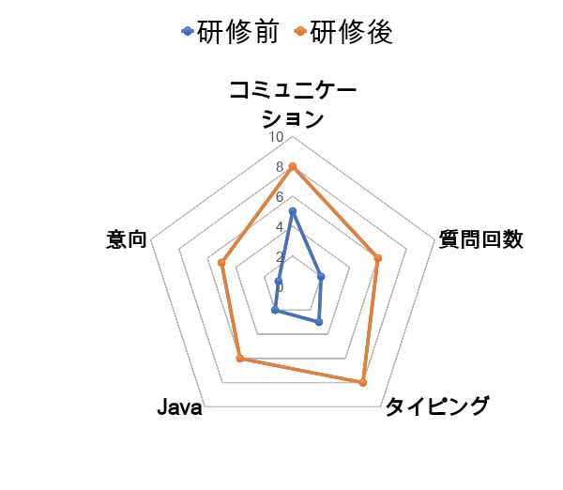
研修成果
構成管理担当 澤
今後の目標
VBAを用いたツール開発
スケジュール通りに行う
計画性
職場で良い関係を築く

Slide 32
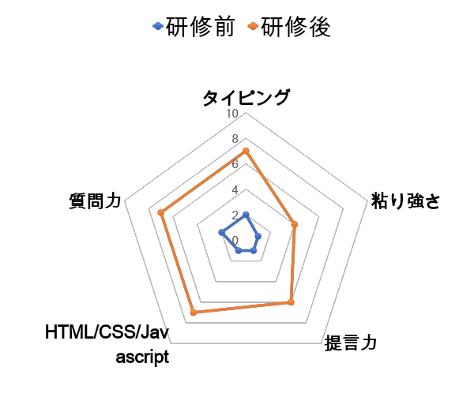
研修成果 品質管理担当 森脇
今後の目標
エラー修正のスキル向上
→地道な作業に慣れる
勉強時間の確保
職場でいい関係を築く

Slide 33
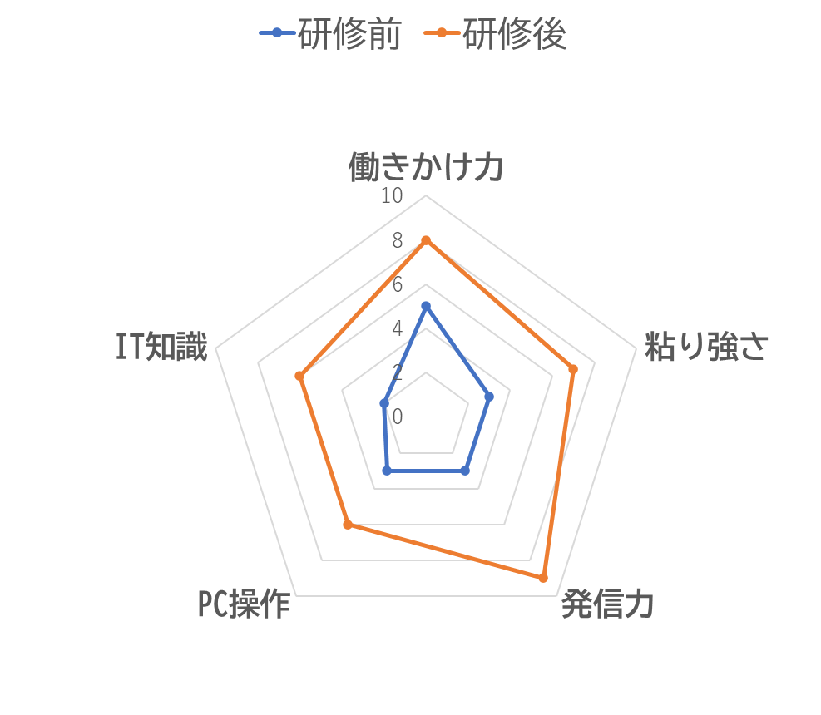
研修成果
コミュニケーション担当
板垣
今後の目標
プログラミングスキル
→自分でプログラムを考えられるように
→知識の仕入れ（そもそも知っていることが少ない）

Slide 34
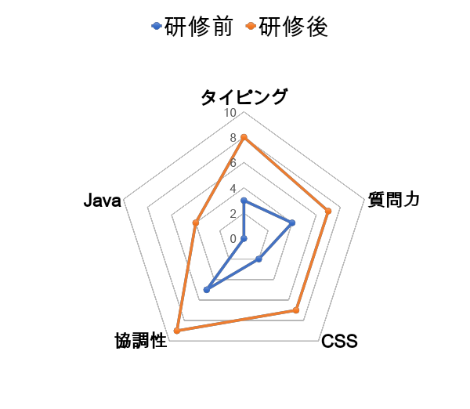
研修成果 発表担当 長崎
今後の目標
得意言語を見つける
基本情報の取得
分かりやすく伝える能力
チームに慣れる

Slide 35
チーム「持ちつ持たれつ」特色
発展的な内容にも恐れず挑戦
意見を出しやすい環境
責任感
雑談と作業のメリハリ

Slide 36






お疲れさまでした。
Fin
澄川
田邊
澤
森脇
板垣
長崎

